Slide 1
Моделирование процесса организации работы Московского транспортного узла с учётом МЦД-1, МЦД-2 с перспективой запуска МЦД-3 и МЦД-4

Slide 2
Разработка Целевой схемы Московских центральных диаметров на основе оценки спроса и моделирования пассажиропотоков

Slide 3
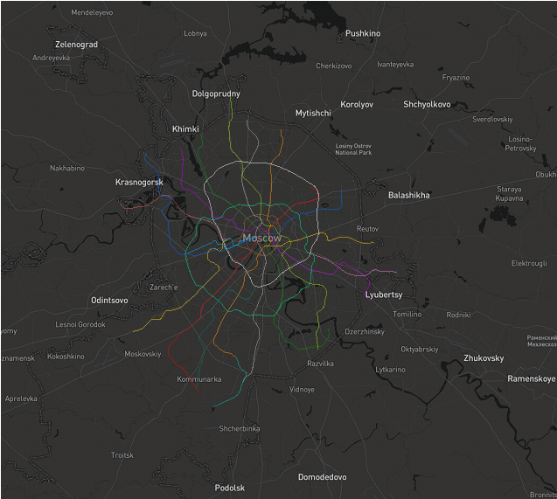
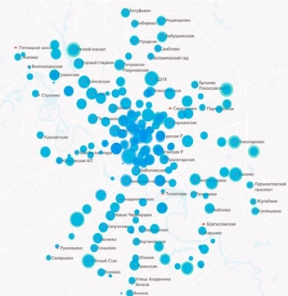
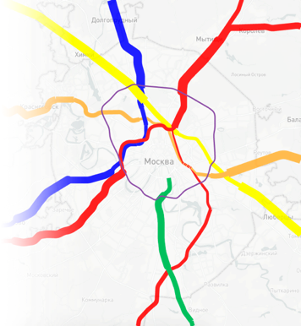


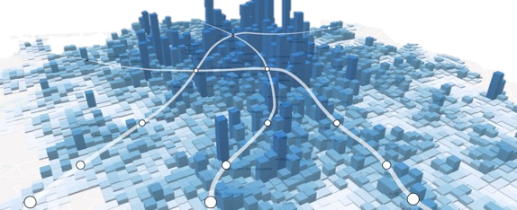

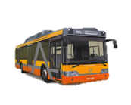
Разработка и моделирование
Целевой схемы маршрутов Московских центральных диаметров
Разработана Целевая схема МЦД — оптимальная комбинация маршрутов с точки зрения максимального диаметрального пассажиропотока. С помощью современных методов моделирования рассчитаны перспективные пассажиропотоки по всем остановочным пунктам МЦД-1 и МЦД-2 на 2020, 2030 и 2045 годы.
Диаметральный пасс. поток
(тыс. чел/сут)
Диаметр (маршрут)
Длина
(км)
Кол-во
станций
3
1
Лобня
4
Пушкино
Зеленоград
1
Лобня – Одинцово
52
26
68
5
Суммарный общий
пассажиропоток:
2270,8 тыс. чел/сут
Суммарный диаметральный пассажиропоток:
397,3 тыс. чел/сут
Королёв
Нахабино – Железно-дорожный
2
2
62
28
89
Нахабино
3
Зеленоград (Крюково) –
Раменское
Железнодорожный
84
40
87
Одинцово
4
Пушкино – Подольск
36
36
86
Апрелевка
5
Королёв – Апрелевка
75
21
67
Подольск
Методика моделирования:
Исходные данные: валидации билетов НГПТ и скорость движения транспортных средств
Моделирование схемы
магистральных связей
Верификация полученной схемы
данными сотовых операторов
вход
выход
Принципы
А
Использование данных сотовых операторов уточняет результаты
1. Задание 4000 узлов – в местах пересадочных пунктов.
2. Расчёт времени в пути.
3. Формирование матрицы по кратчайшим путям, полученным в модели.
МЦК
ТКЛ
БКЛ
ЛДЛ
B
t_{А-В} → min

Slide 4
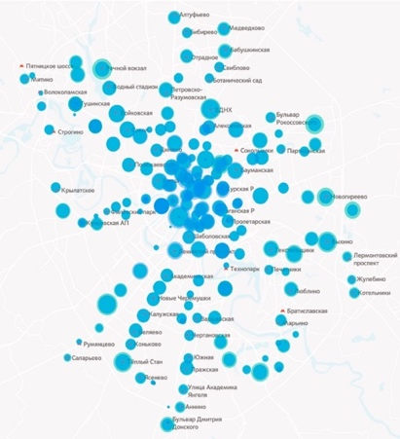

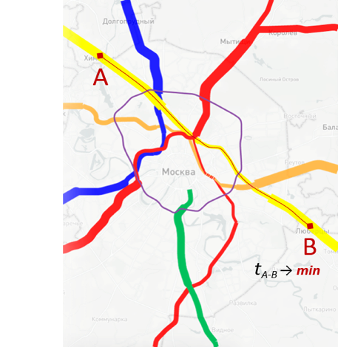

Этап 1: сбор данных о перемещениях пассажиров и построение матрицы корреспонденций
В международной практике используются два основных подхода к оценке перемещения пассажиров: проведение опросов и автоматический сбор информации.
Сбор информации путем проведения опросов
Автоматический сбор информации
Международный опыт г. Сан-Франциско, США
Данные о валидациях билетов НГПТ, метрополитена, ОАО «ЦППК»
и АО «МТ ППК»
вход
выход
1. Опросы населения в США проводит Управление экономики и статистики
Скорость движения различных видов транспорта и координаты транспортных средств
2. Опросы обязательны для населения по закону
3. Информация о перемещении населения отслеживается на уровне кварталов
Данные мобильных операторов о передвижении абонентов сети
Построение матрицы корреспонденций при моделировании целевой схемы МЦД
Моделирование осуществляется в программном комплексе TransCAD
Принципы работы модели
Построение транспортного графа — модели
транспортной сети Москвы
1. В модели задано более 4000 узлов – это пересадочные пункты Москвы.
2. С учетом заданной скорости движения различных видов транспорта и пешеходов модель рассчитывает время в пути.
3. Все поезда являются диаметральными. За пересадки назначается дополнительный временной штраф.
4. Матрица 4000х4000 узлов формируется по кратчайшим путям, полученным в модели.
Транспортный граф:
t_{А-В} → min
Ребра – пути всех видов общественного транспорта, пешие пути на пересадках и на входах на станции внеуличного транспорта
В
Узлы – остановочные пункты (посадочные площадки, сгруппированные вокруг ТПУ) и центроиды (условные точки появления и поглощения потока)
А

Slide 5
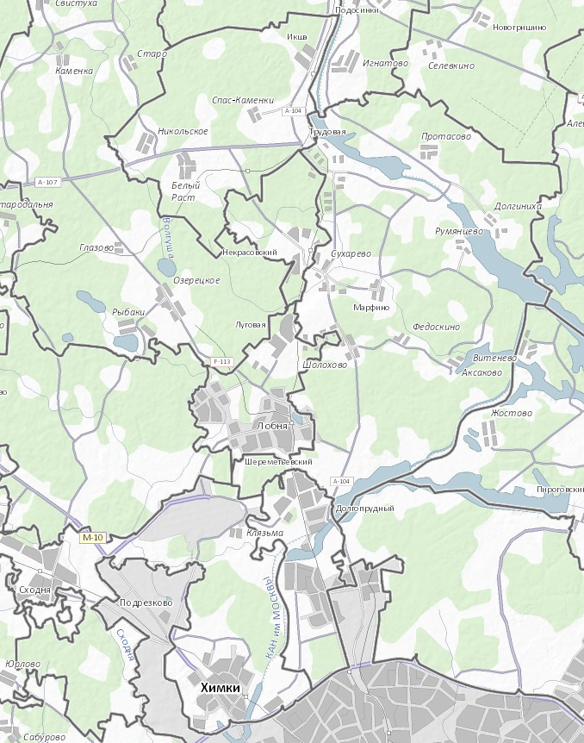

Заключительный этап: верификация прогнозируемого пассажиропотока в коридорах МЦД на основе Big Data (по данным мобильных операторов)
1. Анализ данных о трудовой миграции абонентов из районов и поселений Московской области, тяготеющих к зоне МЦД и вдоль железнодорожных направлений до границ Московской пригородной зоны
Результаты анализа максимального пассажиропотока на основе данных мобильных операторов демонстрируют значительный потенциальный прирост пассажиропотока (в среднем рост в 4,5 раза)
2. Распределение въезжающего потока пассажиров по матрице пассажиров 2020 года с целью определения нагрузки на каждый остановочный пункт
МЦД-1
МЦД-2
Интервал\ О.П. | Прогноз. поток, пасс./сут. | Текущий поток, пасс./сут. | Динамика
Лобня | 117 996 | 19 683 | 499%
Шереметьевская | 39 708 | 10 436 | 280%
Хлебниково | 18 997 | 3 309 | 474%
Водники | 66 336 | 8 154 | 714%
Долгопрудная | 153 406 | 27 473 | 458%
Новодачная | 33 002 | 4 659 | 608%
Марк | 18 269 | 1 279 | 1328%
Лианозово | 117 147 | 14 438 | 711%
Бескудниково | 120 812 | 12 554 | 862%
Дегунино | 51 516 | 7 102 | 625%
Окружная | 170 483 | 24 395 | 599%
Тимирязевская | 242 145 | 35 568 | 581%
Савёловский вокзал | 176 847 | 41 162 | 330%
Белорусский вокзал | 360 919 | 34 716 | 940%
Беговая | 321 188 | 45 281 | 609%
Тестовская | 29 177 | 7 102 | 311%
Фили | 146 176 | 15 532 | 841%
Славянский бульвар | 136 006 | 0
Кунцево-1 | 123 093 | 23 178 | 431%
Рабочий посёлок | 46 300 | 5876 | 688%
Сетунь | 89 303 | 11 803 | 657%
Немчиновка | 22 880 | 3185 | 618%
Трехгорка | 48 909 | 6644 | 636%
Баковка | 35 643 | 5 702 | 525%
Одинцово | 378 827 | 61 445 | 517%
Интервал\ О.П. | Прогноз. Поток, пасс./сут. | Текущий поток, пасс/сут. | Динамика
Нахабино | 57 308 | 27 072 | 112%
Аникеевка | 1 326 | 953 | 39%
Опалиха | 41 248 | 16 615 | 148%
Красногорская | 89 375 | 14 482 | 517%
Павшино | 165 784 | 28 411 | 484%
Трикотажная | 36 618 | 8 445 | 334%
Тушино | 145 259 | 41 057 | 254%
Покровское-Стрешнево | 18 923 | 3 284 | 476%
Ленинградская | 69 695 | 18 906 | 269%
Красный Балтиец | 29 341 | 7 797 | 276%
Гражданская | 33 783 | 8 310 | 307%
Дмитровская | 110 337 | 19 746 | 459%
Ржевская | 68 990 | 10 221 | 575%
Каланчевская | 90 122 | 23 274 | 287%
М-Курская | 120 981 | 30 581 | 296%
М-Тов.-Кур. | 14 611 | 2 842 | 414%
Калитники | 19 510 | 2 842 | 586%
Новохохловская | 14 933 | 0
Текстильщики | 122 722 | 22 806 | 438%
Люблино | 20 252 | 7 115 | 185%
Депо | 18 893 | 2 892 | 553%
Перерва | 37 854 | 3 519 | 976%
Москворечье | 28 580 | 6 373 | 348%
Царицыно | 125 158 | 47 050 | 166%
Покровская | 23 026 | 4 083 | 464%
Красный строитель | 35 991 | 6 854 | 425%
Битца | 10 506 | 1 759 | 497%
Бутово | 48 817 | 8 223 | 494%
Щербинка | 68 776 | 16 226 | 324%
Силикатная | 70 227 | 17 708 | 297%
Подольск | 161 628 | 40 765 | 296%
Лобня
Долгопрудный
МОСКВА

Slide 6
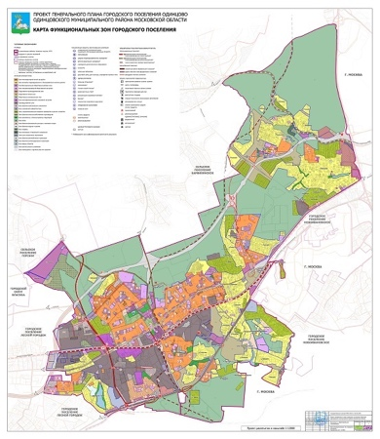
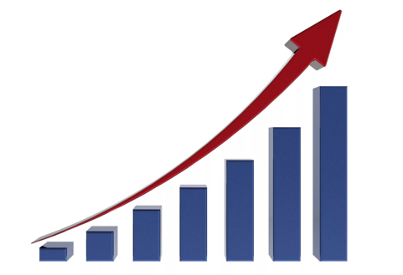
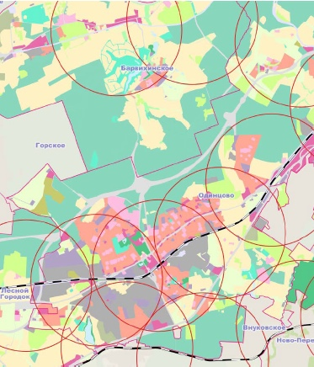
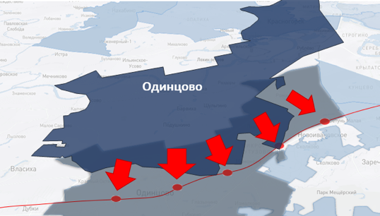
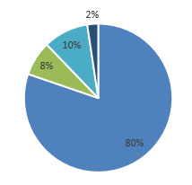
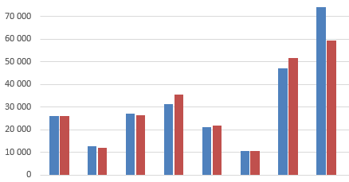
Расчёт перспективных пассажиропотоков по каждому остановочному пункту МЦД
1. Анализ Генпланов городов
4. Прогнозные данные по населению
Прогнозные значения по населению на 2030 или 2035 годы;
Планы по развитию территорий поселения,
Планы по развитию улично-дорожной сети.
Данные по прогнозу населения населённых пунктов на 2030 г взяты из Генпланов
Прогноз населения 2045 выполнен из принципа сохранения динамики прироста населения 2020-2030
2. Определение доли использования ОТ
5. Формирование распределения по о.п.
Данные Росстата по численности населения
Данные пассажиропотоков остановочных пунктов железной дороги
Данные пассажиропотоков с комплексов АСОКУПЭ
Прогноз транспортной роли каждого остановочного пункта в черте поселения в соответствии с планируемым развитием территории
Прогноз использования населением железнодорожного транспорта
3. Доля использования ж.д. платформ
6. Прогноз пассажиропотоков
% текущего населения, пользующегося каждым остановочным пунктом
Доля каждого пассажирского остановочного пункта в общей сумме пассажиропотока
Расчёт перспективного пассажиропотока на основе полученных данных по каждому остановочному пункту
Прогноз значений по входу и выходу на основе полученных ранее пропорций с помощью моделирования

Slide 7



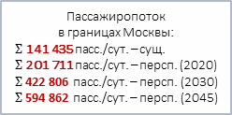
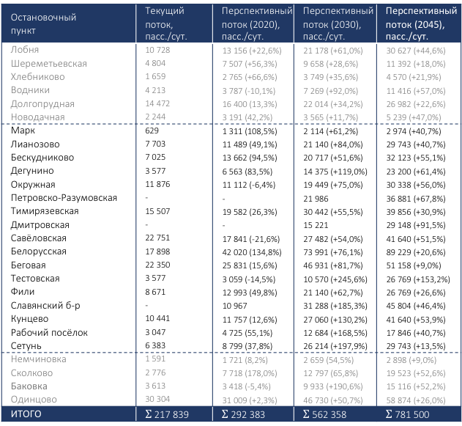
Лобня
ПАСПОРТ МЦД 1
Одинцово – Лобня
Потенциальный спрос из Лобни, чел/сут.
*
Расчетный пассажиропоток автобусов, пересекающих границу Москвы
Размеры движения на Савёловском направлении, пар поездов/сут.
3 835
Натурные наблюдения населенности автобусов
МЦД | 80 | 165
Пригородные диаметральные | 56 | 0
Дальние пригородные | 99 | 88
Аэроэкспресс | 39 | 39
Всего диаметральных | 136 | 165
Всего | 218 | 292
Итоги моделирования спроса на МЦД 1 по данным валидаций
билетов ЦППК, метро, НГПТ и с учетом роста населения районов
Валидации билетов ЦППК
13 711 чел/сут.
14 540
Остановочный пункт | Текущий поток, пасс./сут. | Перспективный поток (2020), пасс./сут. | Перспективный поток (2030), пасс./сут. | Перспективный поток (2045), пасс./сут.
Лобня | 10 728 | 13 156 (+22,6%) | 21 178 (+61,0%) | 30 627 (+44,6%)
Шереметьевская | 4 804 | 7 507 (+56,3%) | 9 658 (+28,6%) | 11 392 (+18,0%)
Хлебниково | 1 659 | 2 765 (+66,6%) | 3 749 (+35,6%) | 4 570 (+21,9%)
Водники | 4 213 | 3 787 (-10,1%) | 7 269 (+92,0%) | 11 416 (+57,0%)
Долгопрудная | 14 472 | 16 400 (13,3%) | 22 014 (+34,2%) | 26 982 (+22,6%)
Новодачная | 2 244 | 3 191 (42,2%) | 3 565 (+11,7%) | 5 239 (+47,0%)
Марк | 629 | 1 311 (108,5%) | 2 114 (+61,2%) | 2 974 (+40,7%)
Лианозово | 7 703 | 11 489 (49,1%) | 21 140 (+84,0%) | 29 743 (+40,7%)
Бескудниково | 7 025 | 13 662 (94,5%) | 20 717 (+51,6%) | 32 123 (+55,1%)
Дегунино | 3 577 | 6 563 (83,5%) | 14 375 (+119,0%) | 23 200 (+61,4%)
Окружная | 11 876 | 11 112 (-6,4%) | 19 449 (+75,0%) | 30 338 (+56,0%)
Петровско-Разумовская | - | - | 21 986 | 36 881 (+67,8%)
Тимирязевская | 15 507 | 19 582 (26,3%) | 30 442 (+55,5%) | 39 856 (+30,9%)
Дмитровская | - | - | 15 221 | 29 148 (+91,5%)
Савёловская | 22 751 | 17 841 (-21,6%) | 27 482 (+54,0%) | 41 640 (+51,5%)
Белорусская | 17 898 | 42 020 (134,8%) | 73 991 (+76,1%) | 89 229 (+20,6%)
Беговая | 22 350 | 25 831 (15,6%) | 46 931 (+81,7%) | 51 158 (+9,0%)
Тестовская | 3 577 | 3 059 (-14,5%) | 10 570 (+245,6%) | 26 769 (+153,2%)
Фили | 8 671 | 12 993 (49,8%) | 21 140 (+62,7%) | 26 769 (+26,6%)
Славянский б-р | - | 10 967 | 31 288 (+185,3%) | 45 804 (+46,4%)
Кунцево | 10 441 | 11 757 (12,6%) | 27 060 (+130,2%) | 41 640 (+53,9%)
Рабочий посёлок | 3 047 | 4 725 (55,1%) | 12 684 (+168,5%) | 17 846 (+40,7%)
Сетунь | 6 383 | 8 799 (37,8%) | 26 214 (+197,9%) | 29 743 (+13,5%)
Немчиновка | 1 591 | 1 721 (8,2%) | 2 659 (54,5%) | 2 898 (+9,0%)
Сколково | 2 776 | 7 718 (178,0%) | 12 797 (65,8%) | 19 523 (+52,6%)
Баковка | 3 613 | 3 418 (-5,4%) | 9 933 (+190,6%) | 15 116 (+52,2%)
Одинцово | 30 304 | 31 009 (+2,3%) | 46 730 (+50,7%) | 58 874 (+26,0%)
ИТОГО | $Σ$ 217 839 | $Σ$ 292 383 | $Σ$ 562 358 | $Σ$ 781 500
Новодачная
Граница зоны
Граница зоны
Марк
Лианозово
Окружная
Первый этап
Петровско-Разумовская
Целевой этап
Тимирязевская
Дмитровская
Савёловская
Пассажиропоток
в границах Москвы:
$Σ$141 435 пасс./сут. – сущ.
$Σ$201 711 пасс./сут. – персп. (2020)
$Σ$422 806 пасс./сут. – персп. (2030)
$Σ$594 862 пасс./сут. – персп. (2045)
Граница зоны
Беговая
Белорусская
Тестовская
Фили
Немчиновка
Славянский б-р
Расчетный пассажиропоток автобусов, пересекающих границу Москвы
Сетунь
Кунцево
30 092 чел/сут.
Граница зоны
Размеры движения на Белорусском направлении, пар поездов/сут.
Одинцово
МЦД | 80 | 165
Пригородные диаметральные | 56 | 0
Дальние пригородные | 95 | 102
Всего диаметральных | 136 | 165
Всего | 175 | 267
Потенциальный спрос из Одинцово, чел/сут.
Всего станций | Станций с пересадкой на метро/МЦК | Пассажиропоток в границах Москвы, пасс./сут | Пассажиропоток общий, пасс./сут. | Размеры движения МЦД, пар поездов/сут.
28 | 12 | 141 435 – существующий 201 711 – по модели (2020) | 217 839 – существующий 292 383 – по модели (2020) | 80 – первый этап 165 – целевой этап
*
26 880
Натурные наблюдения населенности автобусов
31 012
Валидации билетов ЦППК
Первый этап
Население городов и районов (текущее и на перспективу)
Целевой этап
 | Лобня | Долгопрудный | Москва | Одинцово
2018 | 88 220 | 108 861 | 12 506 468 | 153 081
2030 | 119 650 | 137 930 | 14 093 532 | 236 490
2045 | 145 842 | 162 154 | 16 077 362 | 305 998
* Дополнительный спрос на МЦД (% перехода на новый сервис)
у данных категорий граждан уточняется опросом

Slide 8
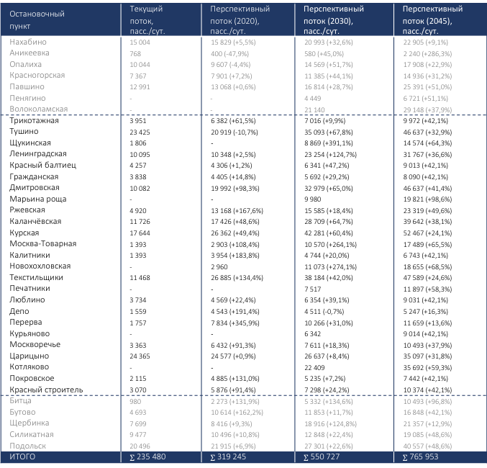
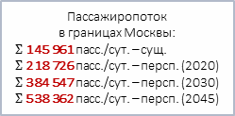
ПАСПОРТ МЦД 2
НАХАБИНО – ПОДОЛЬСК
Размеры движения на Рижском направлении, пар поездов/сут.
МЦД | 94 | 165
Пригородные диаметральные | 56 | 0
Дальние пригородные | 74 | 97
Всего диаметральных | 150 | 165
Всего | 168 | 262
Итоги моделирования спроса на МЦД 2 по данным валидаций
билетов ЦППК, метро, НГПТ и с учетом роста населения районов
Потенциальный спрос из Нахабино, чел/сут.
*
Остановочный пункт | Текущий поток, пасс./сут. | Перспективный поток (2020), пасс./сут. | Перспективный поток (2030), пасс./сут. | Перспективный поток (2045), пасс./сут.
Нахабино | 15 004 | 15 829 (+5,5%) | 20 993 (+32,6%) | 22 905 (+9,1%)
Аникеевка | 768 | 400 (-47,9%) | 580 (+45,0%) | 2 240 (+286,3%)
Опалиха | 10 044 | 9 607 (-4,4%) | 14 569 (+51,7%) | 17 908 (+22,9%)
Красногорская | 7 367 | 7 901 (+7,2%) | 11 385 (+44,1%) | 14 936 (+31,2%)
Павшино | 12 991 | 13 068 (+0,6%) | 16 814 (+28,7%) | 25 391 (+51,0%)
Пенягино | - | - | 4 449 | 6 721 (+51,1%)
Волоколамская | - | - | 21 140 | 29 148 (+37,9%)
Трикотажная | 3 951 | 6 382 (+61,5%) | 7 016 (+9,9%) | 9 972 (+42,1%)
Тушино | 23 425 | 20 919 (-10,7%) | 35 093 (+67,8%) | 46 637 (+32,9%)
Щукинская | 1 806 | - | 8 869 (+391,1%) | 14 574 (+64,3%)
Ленинградская | 10 095 | 10 348 (+2,5%) | 23 254 (+124,7%) | 31 767 (+36,6%)
Красный балтиец | 4 257 | 4 306 (+1,2%) | 6 341 (+47,2%) | 9 013 (+42,1%)
Гражданская | 3 838 | 4 405 (+14,8%) | 5 692 (+29,2%) | 8 090 (+42,1%)
Дмитровская | 10 082 | 19 992 (+98,3%) | 32 979 (+65,0%) | 46 637 (+41,4%)
Марьина роща | - | - | 9 980 | 19 821 (+98,6%)
Ржевская | 4 920 | 13 168 (+167,6%) | 15 585 (+18,4%) | 23 319 (+49,6%)
Каланчёвская | 11 726 | 17 426 (+48,6%) | 28 709 (+64,7%) | 39 642 (+38,1%)
Курская | 17 644 | 26 362 (+49,4%) | 42 281 (+60,4%) | 52 467 (+24,1%)
Москва-Товарная | 1 393 | 2 903 (+108,4%) | 10 570 (+264,1%) | 17 489 (+65,5%)
Калитники | 1 393 | 3 954 (+183,8%) | 4 744 (+20,0%) | 6 743 (+42,1%)
Новохохловская | - | 2 960 | 11 073 (+274,1%) | 18 655 (+68,5%)
Текстильщики | 11 468 | 26 885 (+134,4%) | 38 184 (+42,0%) | 47 589 (+24,6%)
Печатники | - | - | 7 517 | 11 897 (+58,3%)
Люблино | 3 734 | 4 569 (+22,4%) | 6 354 (+39,1%) | 9 031 (+42,1%)
Депо | 1 559 | 4 543 (+191,4%) | 4 511 (-0,7%) | 5 247 (+16,3%)
Перерва | 1 757 | 7 834 (+345,9%) | 10 266 (+31,0%) | 11 659 (+13,6%)
Курьяново | - | - | 6 342 | 9 014 (+42,1%)
Москворечье | 3 363 | 6 432 (+91,3%) | 7 611 (+18,3%) | 10 493 (+37,9%)
Царицыно | 24 365 | 24 577 (+0,9%) | 26 637 (+8,4%) | 35 097 (+31,8%)
Котляково | - | - | 22 409 | 35 692 (+59,3%)
Покровское | 2 115 | 4 885 (+131,0%) | 5 235 (+7,2%) | 7 442 (+42,1%)
Красный строитель | 3 070 | 5 876 (+91,4%) | 7 298 (+24,2%) | 10 374 (+42,1%)
Битца | 980 | 2 273 (+131,9%) | 5 332 (+134,6%) | 10 493 (+96,8%)
Бутово | 4 693 | 10 614 (+162,2%) | 11 853 (+11,7%) | 16 848 (+42,1%)
Щербинка | 7 699 | 8 416 (+9,3%) | 18 916 (+124,8%) | 21 357 (+12,9%)
Силикатная | 9 477 | 10 496 (+10,8%) | 12 848 (+22,4%) | 19 085 (+48,6%)
Подольск | 20 496 | 21 915 (+6,9%) | 27 301 (+22,6%) | 40 557 (+48,6%)
ИТОГО | $Σ$ 235 480 | $Σ$ 319 245 | $Σ$ 550 727 | $Σ$ 765 953
2 285
Натурные наблюдения населенности автобусов
13 610
Валидации билетов ЦППК
Нахабино
Граница зоны
Первый этап
Волоколамская
Трикотажная
Целевой этап
Тушино
Ленинградская
Дмитровская
Расчетный пассажиропоток автобусов, пересекающих границу Москвы
Щукинская
Марьина роща
Ржевская
Граница зоны
Каланчёвская
15 565 чел/сут.
Курская
Пассажиропоток
в границах Москвы:
$Σ$145 961 пасс./сут. – сущ.
$Σ$218 726 пасс./сут. – персп. (2020)
$Σ$384 547 пасс./сут. – персп. (2030)
$Σ$538 362 пасс./сут. – персп. (2045)
Москва-Товарная
Новохохловская
Текстильщики
Печатники
Люблино
Размеры движения на Курском направлении, пар поездов/сут.
МЦД | 94 | 165
Пригородные диаметральные | 56 | 0
Дальние пригородные | 67 | 88
Всего диаметральных | 150 | 165
Всего | 161 | 253
Царицыно
Красный Строитель
Граница зоны
Граница зоны
Битца
Всего станций | Станций с пересадкой на метро/МЦК | Пассажиропоток в границах Москвы, пасс./сут | Пассажиропоток общий, пасс./сут. | Размеры движения МЦД, пар поездов/сут.
38 | 15 | 145 961 – существующий 218 726 – по модели (2020) | 235 480 – существующий 319 245 – по модели (2020) | 94 – первый этап 165 – целевой этап
Первый этап
Потенциальный спрос из Подольска, чел/сут.
*
Целевой этап
12 995
Натурные наблюдения населенности автобусов
Расчетный пассажиропоток автобусов, пересекающих границу Москвы
Население городов и районов (текущее и на перспективу)
29 873 чел/сут.
33 579
Валидации билетов ЦППК
 | Нахабино и Красногорск | Москва | Щербинка | Подольск
2018 | 204 550 | 12 506 468 | 51 036 | 290 937
2030 | 296 598 | 14 093 532 | 61 020 | 349 124
2045 | 373 403 | 16 077 362 | 61 020 | 397 614
* Дополнительный спрос на МЦД (% перехода на новый сервис)
у данных категорий граждан уточняется опросом
Подольск

Slide 9
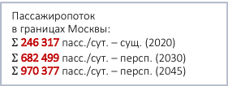
ПАСПОРТ МЦД 3
КРЮКОВО – РАМЕНСКОЕ
Технические параметры
Общая протяженность
88 км
Общее количество ост. пунктов
43
Крюково
Размеры движения на Ленинградском направлении, пар поездов/сут.
Время в пути по маршруту
112 мин
Пересадок на метро и ж/д
14 пересадок
МЦД | 165 | 165
Пригородные диаметральные | 0 | 0
Дальние пригородные | 40 | 45
Всего диаметральных | 165 | 165
Всего | 205 | 210
Мин. интервал между поездами
5 мин
Итоги моделирования спроса на МЦД 3 по данным валидаций
билетов ЦППК, метро, НГПТ и с учетом роста населения районов
Левобережная
 | Текущий пасс. поток (2020 г.), пасс./сутки | Перспективный пасс. поток (2030 г.), пасс./сутки |  | Перспективный пасс. поток (2045 г.), пасс./сутки
КРЮКОВО | 59 619 | 114 145 | 47,8% | 145 307 | 21,4%
МАЛИНО | 604 | 9 621 | 93,7% | 21 127 | 54,5%
ФИРСАНОВКА | 3 943 | 9 844 | 59,9% | 14 052 | 29,9%
СХОДНЯ | 29 651 | 43 574 | 32,0% | 58 842 | 25,9%
ПОДРЕЗКОВО | 9 218 | 10 399 | 11,4% | 18 662 | 44,3%
НОВОПОДРЕЗКОВО | 6 610 | 21 084 | 68,7% | 34 148 | 38,3%
ПЛАНЕРНАЯ | 5 721 | 15 805 | 63,8% | 27 414 | 42,3%
ХИМКИ-2 | - | 49 850 |  | 77 835 | 36,0%
ХИМКИ | 45 785 | 55 843 | 18,0% | 80 147 | 30,3%
ЛЕВОБЕРЕЖНАЯ | 8 042 | 12 073 | 33,4% | 18 614 | 35,1%
БУСИНОВО | - | 46 315 |  | 66 043 | 29,9%
ХОВРИНО | 13 480 | 25 593 | 47,3% | 35 190 | 27,3%
МОССЕЛЬМАШ | 4 699 | 17 931 | 73,8% | 25 568 | 29,9%
НАТИ | 8 171 | 48 592 | 83,2% | 69 290 | 29,9%
П-РАЗУМОВСКАЯ | 24 270 | 106 705 | 77,3% | 131 249 | 18,7%
ОСТАНКИНО | 9 204 | 18 416 | 50,0% | 26 261 | 29,9%
КАЛИБРОВСКАЯ | - | 10 129 |  | 14 443 | 29,9%
РИЖСКАЯ | 2 289 | 53 313 | 95,7% | 95 027 | 43,9%
МОСКВА 2 МИТЬКОВО | - | 35 354 |  | 50 413 | 29,9%
ЭЛЕКТРОЗАВОДСКАЯ | 33 909 | 74 341 | 54,4% | 106 007 | 29,9%
СОРТИРОВОЧНАЯ | 3 977 | 4 698 | 15,3% | 6 700 | 29,9%
НОВАЯ | 28 806 | 50 499 | 43,0% | 72 009 | 29,9%
ФРЕЗЕР | 18 586 | 65 337 | 71,6% | 93 168 | 29,9%
ПЕРОВО | 14 342 | 39 873 | 64,0% | 66 746 | 40,3%
ПЛЮЩЕВО | 4 905 | 11 870 | 58,7% | 20 553 | 42,2%
ВЕШНЯКИ | 4 687 | 12 912 | 63,7% | 18 412 | 29,9%
ВЫХИНО | 74 991 | 106 936 | 29,9% | 139 341 | 23,3%
КОСИНО | 6 757 | 63 718 | 89,4% | 104 026 | 38,7%
УХТОМСКАЯ | 8 904 | 54 466 | 83,7% | 72 896 | 25,3%
ЛЮБЕРЦЫ 1 | 53 222 | 108 702 | 51,0% | 156 675 | 30,6%
ПАНКИ | 10 647 | 47 006 | 77,3% | 66 253 | 29,1%
ТОМИЛИНО | 13 307 | 25 668 | 48,2% | 45 456 | 43,5%
КРАСКОВО | 6 583 | 8 624 | 23,7% | 12 737 | 32,3%
МАЛАХОВКА | 15 492 | 18 939 | 18,2% | 34 998 | 45,9%
УДЕЛЬНАЯ | 13 247 | 15 682 | 15,5% | 19 579 | 19,9%
БЫКОВО | 12 179 | 14 975 | 18,7% | 18 845 | 20,5%
ИЛЬИНСКАЯ | 16 558 | 21 475 | 22,9% | 21 227 | -1,2%
ОТДЫХ | 18 526 | 45 916 | 59,7% | 69 107 | 33,6%
КРАТОВО | 3 912 | 7 037 | 44,4% | 9 929 | 29,1%
42 КМ | 1 342 | 3 051 | 56,0% | 3 827 | 20,3%
ФАБРИЧНАЯ | 23 372 | 40 264 | 42,0% | 53 404 | 24,6%
РАМЕНСКОЕ | 27 921 | 58 133 | 52,0% | 82 686 | 29,7%
47 КМ | 4 800 | 11 539 | 58,4% | 15 190 | 24,0%
Ховрино
НАТИ
Петровско-Разумовское
Останкино
Первый этап
Целевой этап
Рижская
Электрозаводская
Новая
Фрезер
Выхино
Косино
Размеры движения на Казанском направлении, пар поездов/сут.
МЦД | 165 | 165
Пригородные диаметральные | 0 | 0
Дальние пригородные | 62 | 62
Всего диаметральных | 165 | 165
Всего | 227 | 227
Пассажиропоток
в границах Москвы:
$Σ$246 317 пасс./сут. – сущ. (2020)
$Σ$682 499 пасс./сут. – персп. (2030)
$Σ$970 377 пасс./сут. – персп. (2045)
Раменское
Первый этап
Целевой этап

Slide 10
Результат моделирования –
Целевая схема маршрутов МЦД
Диаметр. пасс. поток,
тыс. чел./ сут
Доп. пасс. места, тыс. чел./сут
Диаметр (маршрут)
Кол-во станций,
шт.
Длина,
км
Зеленоград
3
1
Лобня
4
Пушкино
1
Лобня – Одинцово
52
26
68
303
5
Нахабино – Железно-дорожный
Королёв
2
62
28
89
295
2
Нахабино
3
Зеленоград (Крюково) –
Раменское
84
40
87
255
Железнодорожный
4
Пушкино-Подольск
Одинцово
75
36
86
304
5
Королёв-Апрелевка
75
31
67
324
Апрелевка
Раменское
Итого:
348
161
397
1 481
Согласно технологическим показателям после достижения целевой схемы МЦД в Москве будет создано второе метро.
Подольск

Slide 11

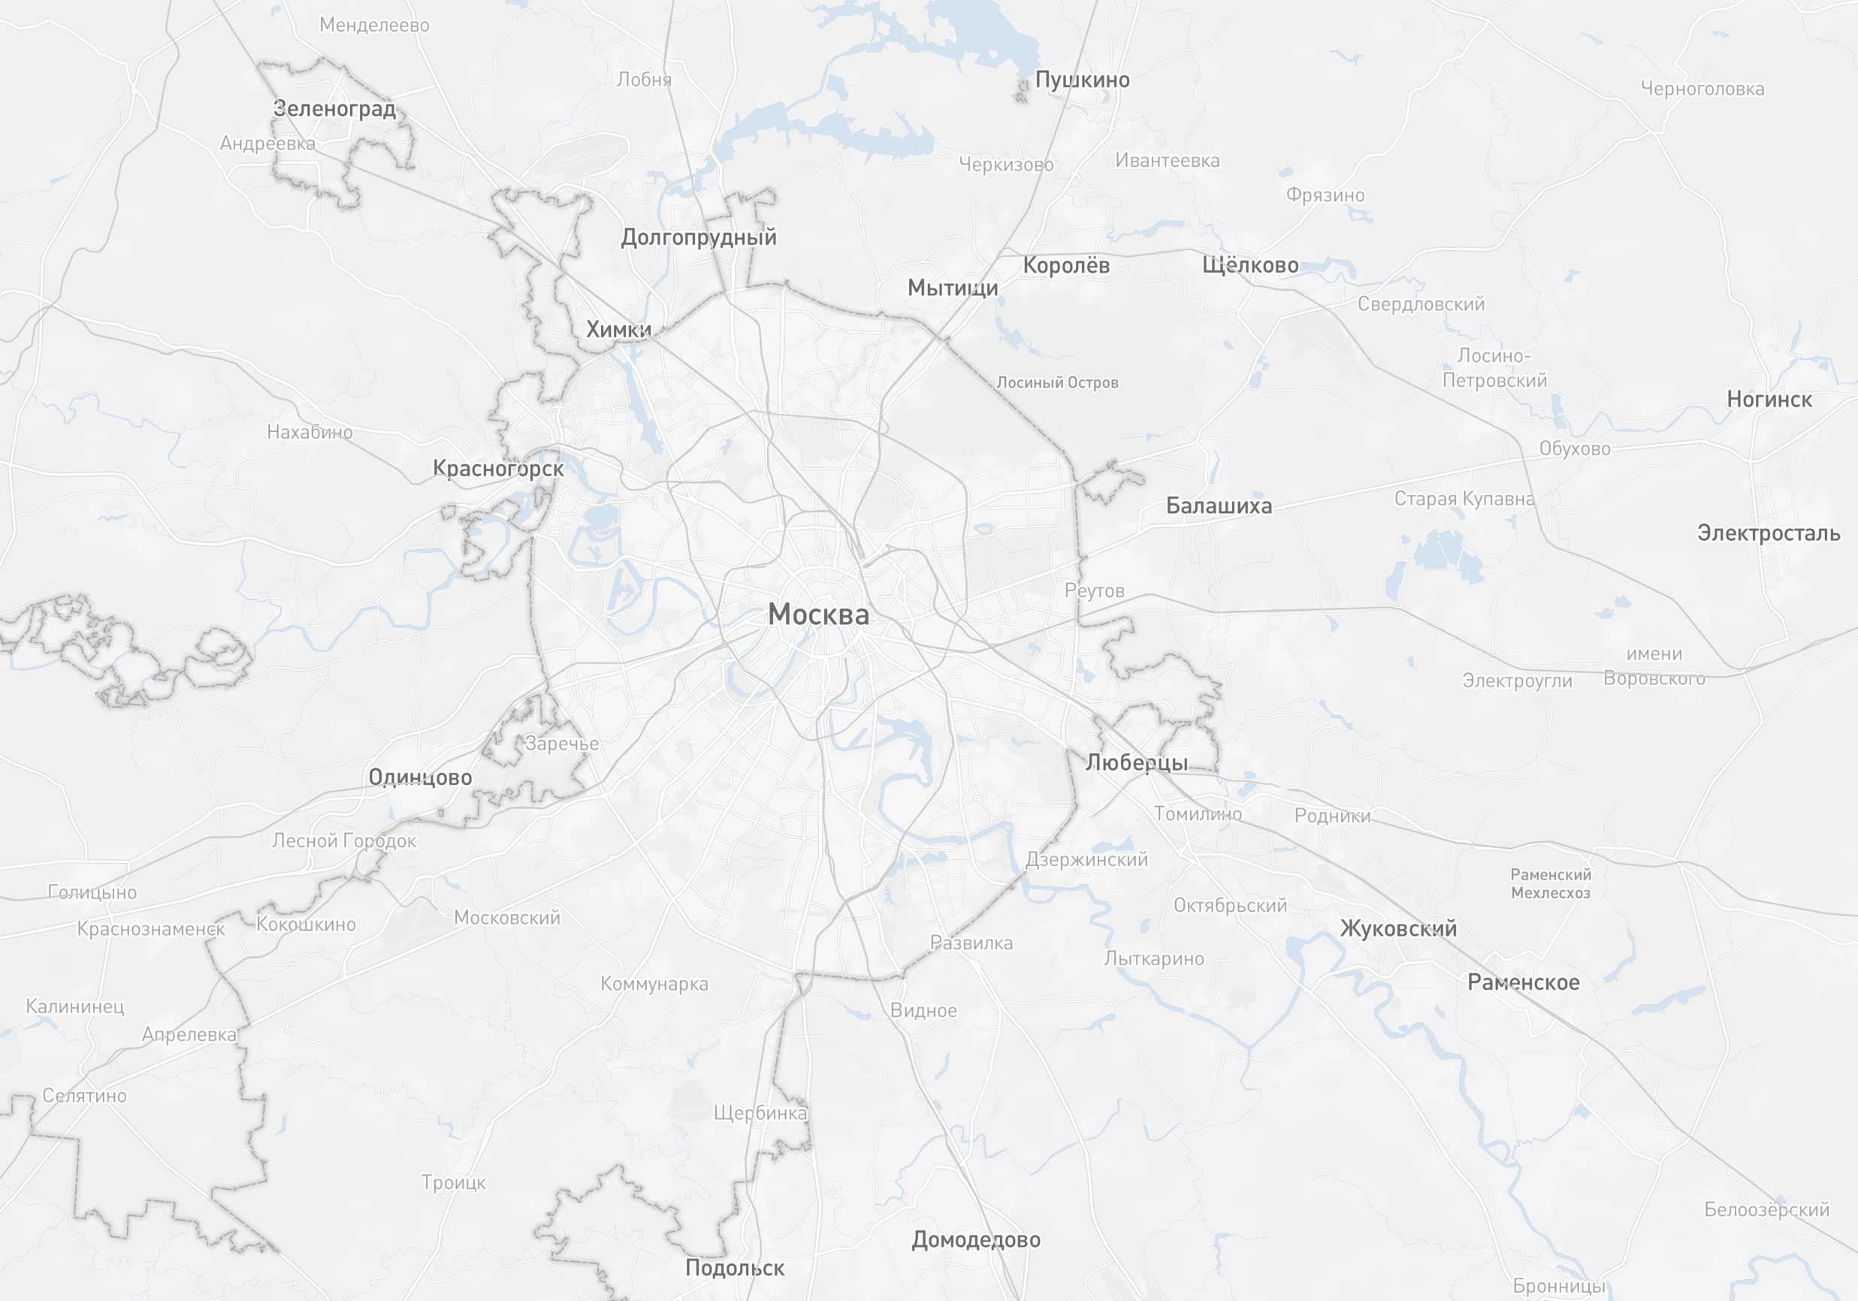
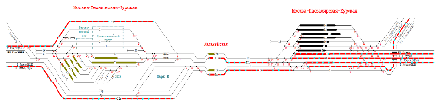
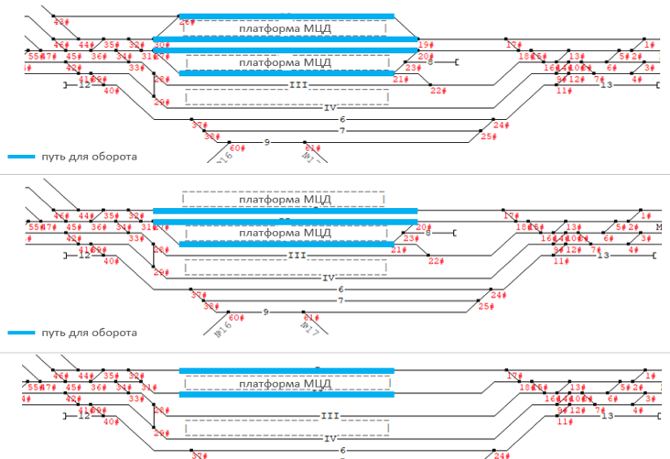

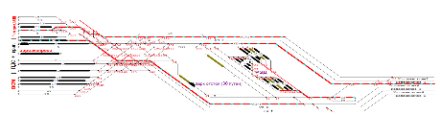
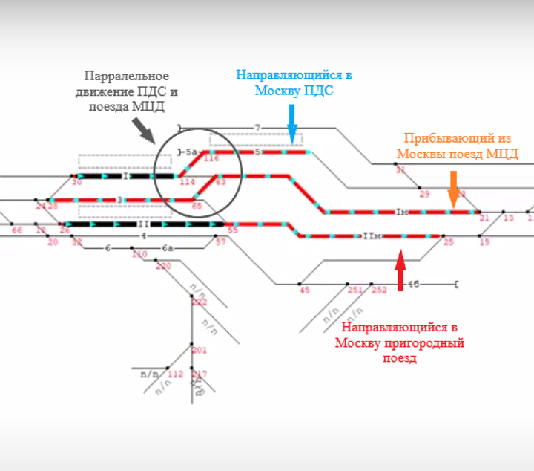
Объёмы моделирования и анализа работы МЖУ
Ленинградское напр.
Лобня
Пушкино
Крюково
Цели и задачи моделирования:
Болшево
Проверка пропускной способности железнодорожных станций, участков и направлений Московского транспортного узла для различных вариантов развития инфраструктуры;
Оценка влияния сервиса МЦД на движение поездов других категорий (пригородные поезда дальних зон, экспрессы, поезда дальнего следования, ВСМ, грузовые поезда);
Оценка изменения размеров движения на технологию работы Московского железнодорожного узла
ВСМ
«Москва – С.-Петербург»
Нахабино
Железно-
дорожная
Одинцово
ВСМ «Центр –
Запад»
Ключевые объекты исследования:
Движение пассажирских поездов
Пригородные направления Московского транспортного узла
Станции и участки в границах функционирования сервиса МЦД
Пассажирские станции
Раменское
Апрелевка
Рязанское напр.
Киевское напр.
Подольск
Домодедово

Slide 12

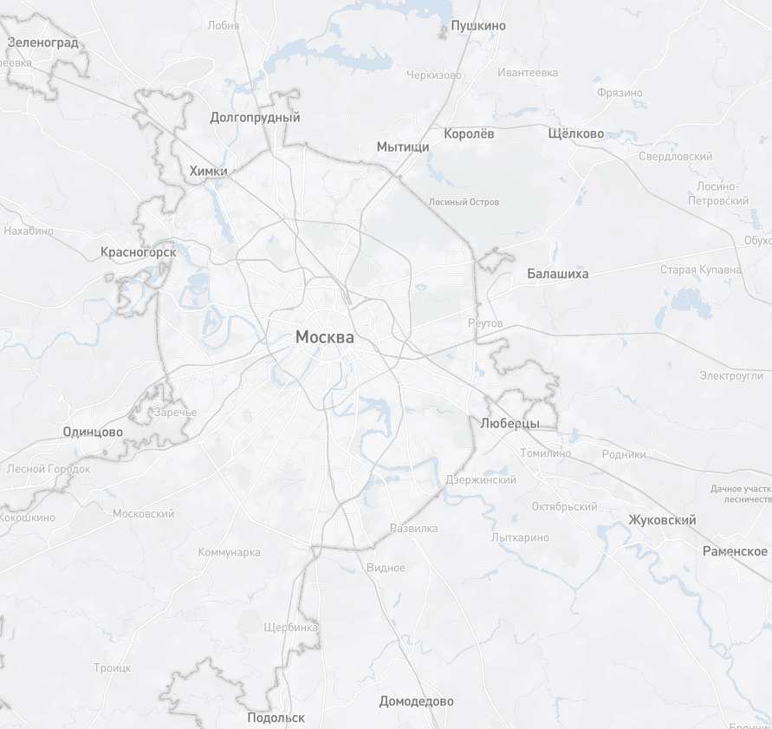

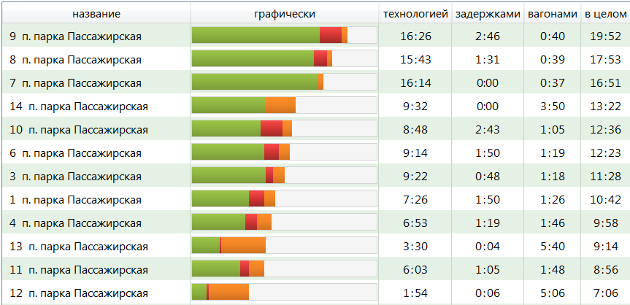
Моделирование объектов железнодорожной инфраструктуры в границах МЦД-1, МЦД-2
Лобня
1.Работа участка Москва-Пасс.-Курская – Москва-Каланчевская
Цель моделирования: разработка имитационных моделей транспортных потоков ст. Москва-Пассажирская-Курская, Москва-Техническая-Курская в увязке с проектами ВСМ и МЦД с учётом наличия 4 главных путей между этими станциями
Результаты: При полном развитии проекта МЦД, невозможно обеспечить пропуск проектного количества поездов ВСМ, в соответствии с имеющейся технологией
3
Нахабино
3
УЧАСТОК Москва-КАЛАНЧЕВСКАЯ —Москва-Пасс.-Курская
1
2.Технология работы зонной ст. Одинцово
Цель моделирования: повышение пропускной способности станции за счёт укладки одного или двух новых съездов
Результаты: укладка одного съезда позволяет ускорить пассажирские поезда, а двух съездов — увеличить пропускную способность станции до 15 пар поездов в час
2
Одинцово
3.Сокращение времени оборота МЦД на зонных станциях
Цель моделирования: определить зависимость количества путей для оборота от времени на оборот одного поезда
Результаты: при сокращении времени оборота, значительно сокращается потребность в развитии инфраструктуры
15…11 мин
4 пути
10…6 мин
3 пути
Подольск
5…2 мин
2 пути
3

Slide 13
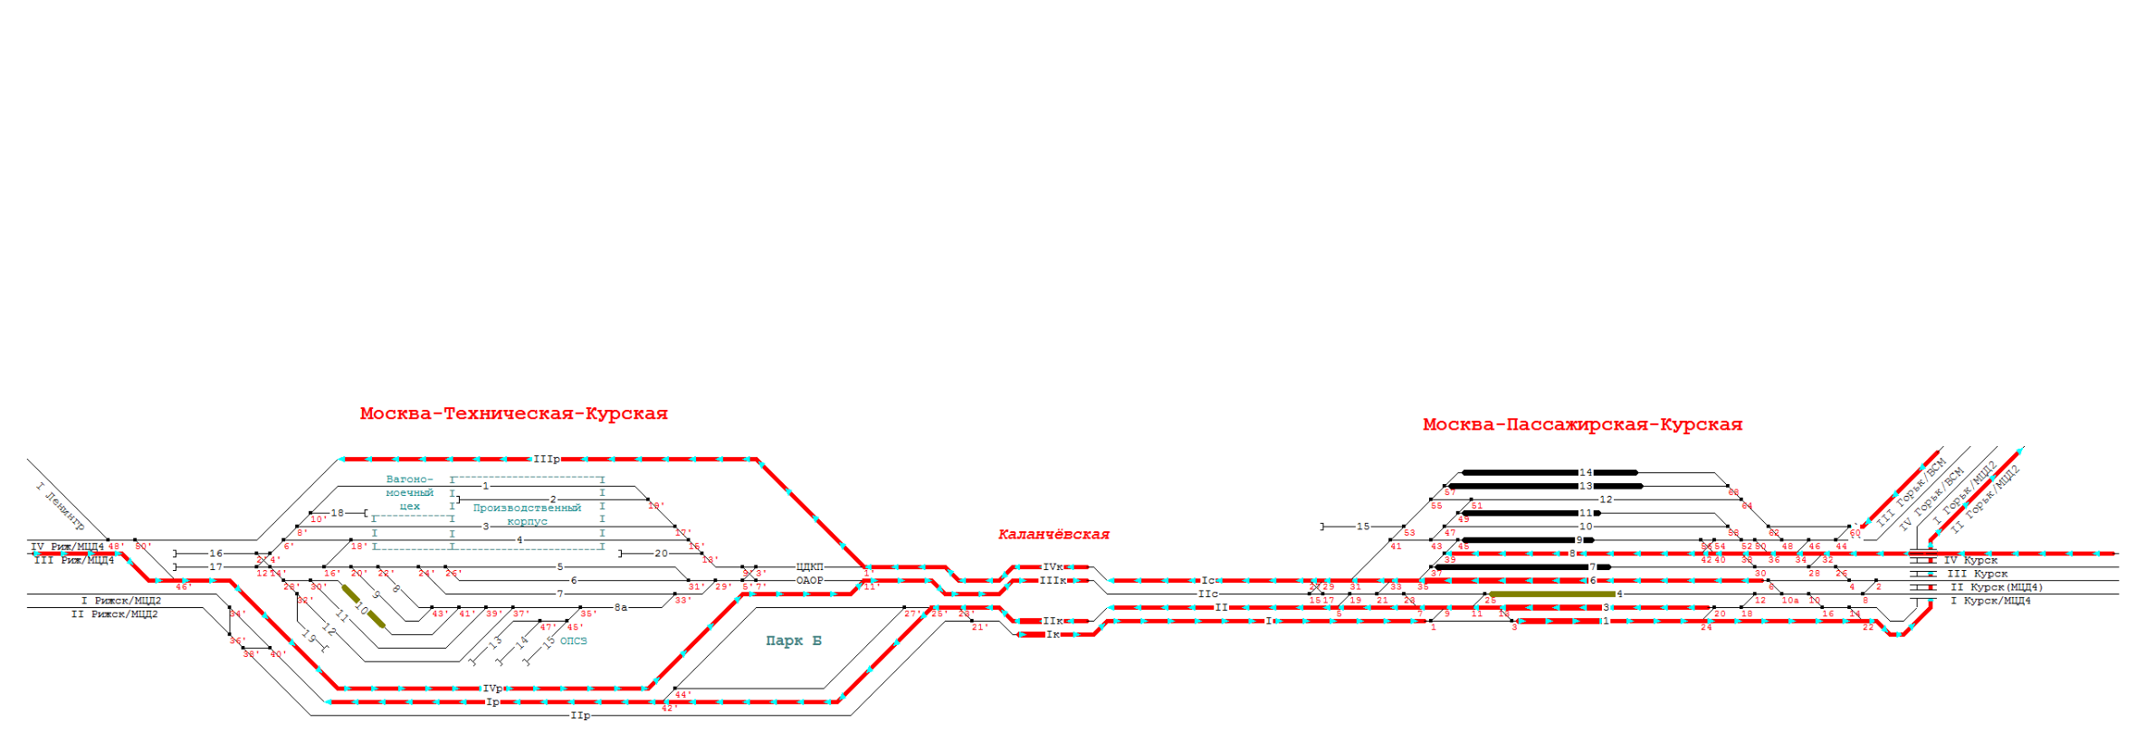
Моделирование ст. Москва-Пасс.-Курская и Москва-Каланчевская
Модель предусматривает сохранение существующих размеров движения транзитных пассажирских поездов дальнего следования и пригородных электропоездов Курского и Горьковского направлений в условиях развития высокоскоростной магистрали Москва-Казань-Екатеринбург (ВСМ-2) и Московских центральных диаметров (МЦД-2 и МЦД-4), объёмы движения высокоскоростных поездов составляют 20 пар поездов в сутки.
На построенной имитационной модели в результате расчётов было установлено, что система не может полностью переработать заданные поездопотоки
В результате расчётов на имитационной модели экспериментально
было установлено:
Занятость путей ст. Москва-Пасс.-Курская
Станции Москва-Техническая-Курская и Москва-Пассажирская-Курская не могут совместно переработать планируемый поток пригородных поездов Горьковского и Курского направлений, а также поездов МЦД-2. Это обусловлено недостатком приёмо-отправочных путей на станции Москва-Пасс.-Курская и высокой загрузкой имеющихся, а также нехваткой соединительных путей между станциями.
Распределение отправления утром требует подачи на пассажирскую станцию до часа-пик 6 составов, что ведёт к занятию от 5 до 6 путей (пути 9-14 приемо-отправочного парка). Это не позволяет вести прием пригородных поездов Горьковского направления и других поездов на пути 9-11 станции Москва-Пассажирская-Курская.
Для повышения пропускной и перерабатывающей способности станций можно рекомендовать следующие мероприятия:
увеличение количества приёмо-отправочных путей на станции Москва-Пассажирская-Курская;
строительство пятого соединительного пути между ст. Москва-Пассажирская-Курская и ст. Москва-Техническая-Курская;
сокращение межпоездных материалов менее 5 минут при возможности безусловного обеспечения безопасности движения.

Slide 14
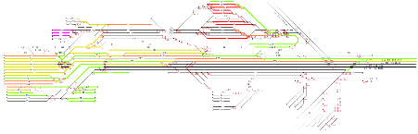
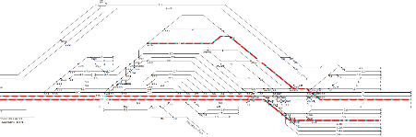
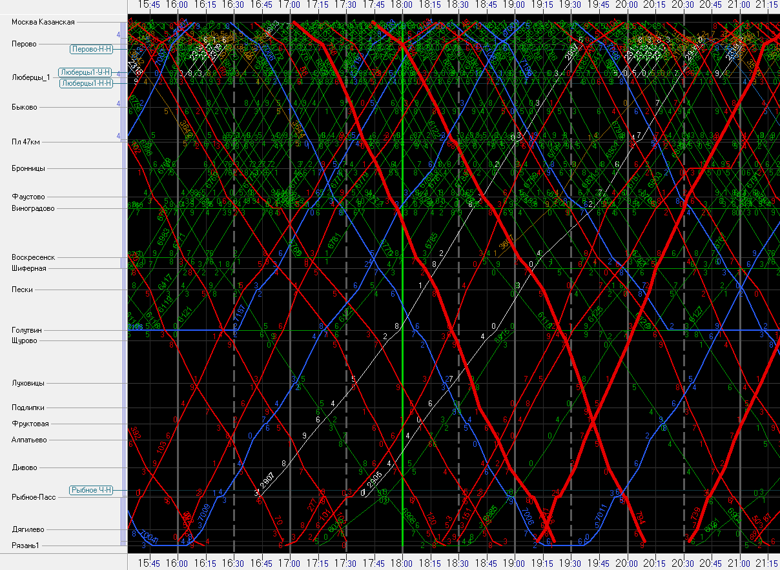
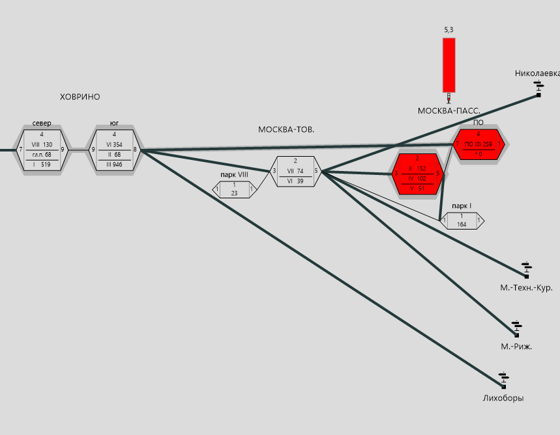
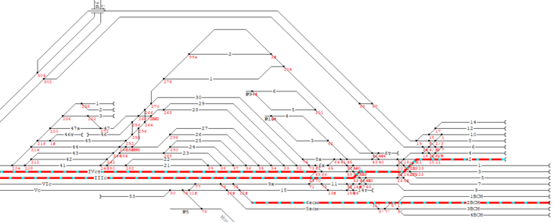
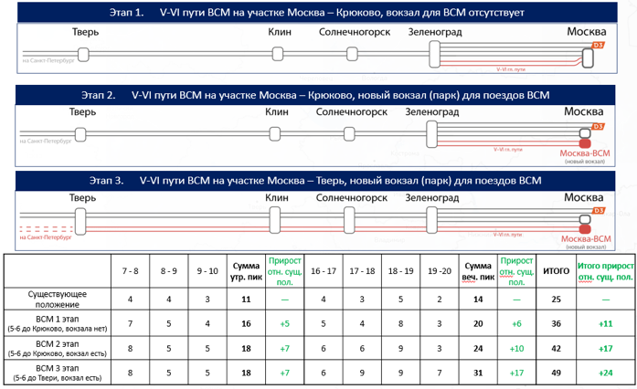
Оценка влияния запуска МЦД-3 и ВСЖМ-1 на работу Ленинградского направления и МЖУ
1.Работа станций Москва-Пасс. и Москва-Пасс.-Казанская
Цель моделирования: проверка возможности пропуска станциями требуемых потоков пассажирских поездов различных категорий в условиях МЦД-3
Результаты: для пропуска требуемых потоков на ст. Москва-Пасс.-Казанская необходима укладка пологих стрелок в горловине и сокращение времени оборота приг. поездов; на ст. Москва-Пассажирская – строительство нового приг. парка на 6 путей
3
2
Ленинградское напр.
Крюково
ВСМ «Москва –
С.-Петербург»
2.Работа направлений МЦД-3 на целевом этапе
Цель моделирования: пропуск по III-IV путям всех поездов (в том числе пригородных), кроме поездов МЦД
Результаты: при незначительном замедлении скоростных поездов и интервале 5 минут пропуск всех поездов по III-IV путям возможен
Москва-ПАСС.
4
1
Москва-ПАСС.-КАЗАНСКАЯ
2
3.Определение «узких» мест Ленинградского направления
Цель моделирования: определить «узкие» места участка Москва — Тверь Ленинградского направления
Результаты: основное «узкое» место и структуры, и технологии — горловина станции Москва-Пассажирская (Ленинградский вокзал)
Казанское напр.
4.Работа станции Москва-Пасс. с учетом ввода ВСМ-1
Цель моделирования: оценка потенциального увеличения размеров движения пригородных поездов при различных этапах реализации ВСМ-1
Результаты: для значительного повышения размеров движения приг. поездов в пик периоды по III-IV гл. путям, необходимо строительство выделенного вокзального комплекса ВСМ

Slide 15

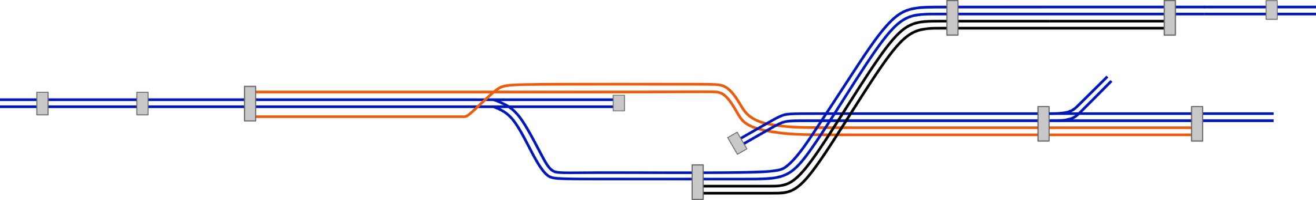
Отмена 10-минутного резерва времени в графике движения перед пропуском поездов «Сапсан» позволит повысить пропускную способность
Железно-
дорожная
Нижний
Новгород
Реутово
171 пара поездов/сут.
Крюково
Интервал 5 мин
140 км/ч
140 км/ч
Тверь
Клин
нет 10-мин.
резерва
нет 10-мин.
резерва
Лен. в-л
Каз. в-л
120 км/ч
Люберцы-1
Раменское
220 км/ч
200 км/ч
140 км/ч
нет 10-мин.
резерва
10-мин. резерв
10-мин. резерв
10-мин. резерв
Курский в-л
В утренние часы-пик возможен пропуск всех пригородных поездов по III-IV гл. путям в текущих объемах. Увеличение размеров движения возможно в случае «выноса» части поездов дальнего следования за пределы часа-пик.
Размеры движения пригородных поездов по III-IV гл. путям
В вечерние часы-пик (16:00-20:00)
Размеры движения
Средний интервал пригорода, мин
1
  Текущие
  размеры движения
12
20 мин
  Параллельный график (замедление «Сапсана» на 5-15 минут)*
-7
Отмена 10-минутного резерва времени в графике движения перед пропуском поездов «Сапсан» (инструкция ОАО «РЖД» № С-3 ДОСС-1ЕТ) на Ленинградском направлении позволит назначить по III-IV гл. путям до 12 пригородных поездов в вечерний час пик и создать дополнительно 28 тыс. пасс. мест
2
+4 доп. поезда «Сапсан»
6
3
  Отмена 10-мин. резерва на участке Москва — Крюково
2
- 1
4
  Отмена 10-мин. резерва на участке Москва — Тверь
4
- 2
  ИТОГО
24
10 мин
Средний интервал по 4 путям
5-6 мин
3-4 мин

Slide 16
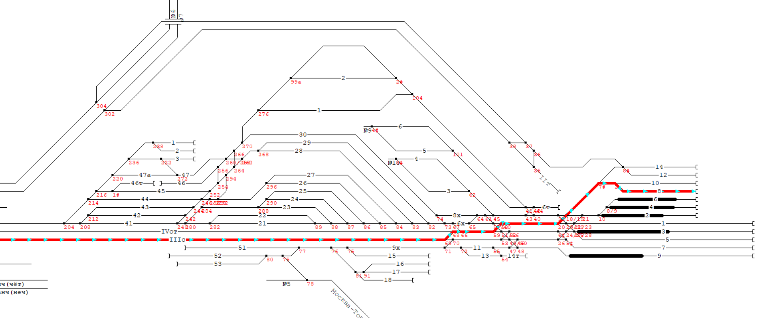
Даже с учётом реконструкции, станция Москва-Пассажирская не может принять заданное количество поездов без значительных задержек
Результаты моделирования:
Из заложенных в модель 101 пары пригородных поездов и экспрессов, станция смогла пропустить лишь 78 пар.
При отправлении и прибытии пригородных поездов наблюдаются значительные задержки и неравномерность движения
Моделью установлено, что в пиковые периоды нагрузки станция работает на пределе пропускной способности, увеличение числа поездов приводят к сбоям в работе и задержкам в отправлении.
Существующий график
Всего:
38
44
82
Всего:
По результатам модели
43
78
121

Slide 17
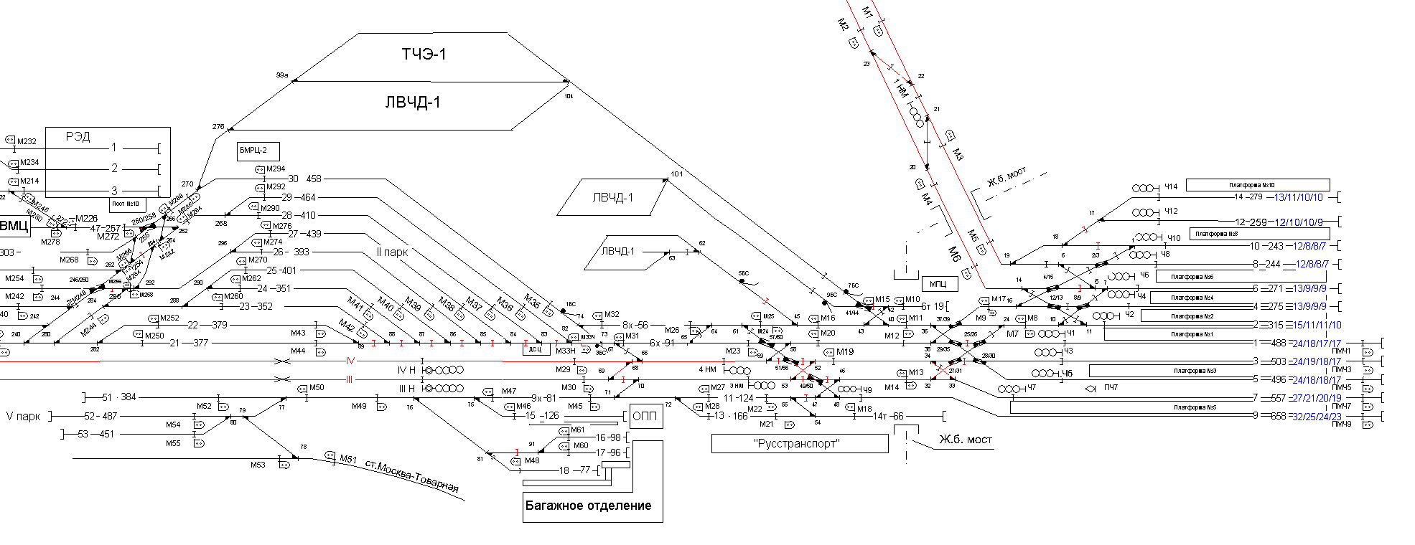

Локальные мероприятия не позволят значительно увеличить пропускную способность Ленинградского вокзала из-за особенностей технологии его работы
Схема станции Москва-Пассажирская
(Ленинградский вокзал)
Пассажирская
техническая станция
Пути пригородного парка
III – IV гл. пути
Пути
для пасс.
поездов
Маршруты прибытия пригородных поездов
Маршруты пассажирских поездов дальнего следования
на станцию экипировки
Особенностью станции Москва-Пассажирская (Ленинградский вокзал) является пересечение маршрутов в горловине станции для прибытия-отправления пригородных поездов (с III - IV гл. пути) и технических рейсов составов поездов дальнего следования, следующих на/с экипировку и в парк отстоя
Это создаёт значительные ограничения по приёму-отправке пригородных поездов на III – IV гл. пути.
Данное ограничение невозможно решить локальными мероприятиями

Slide 18
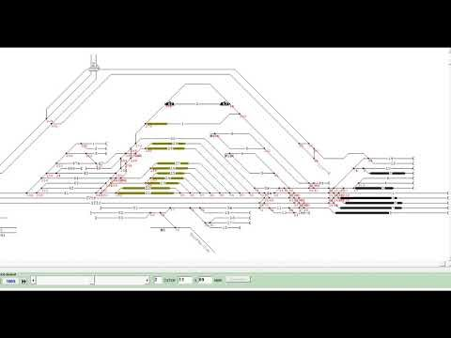
Имитационная модель работы станции Москва-Пассажирская

Slide 19
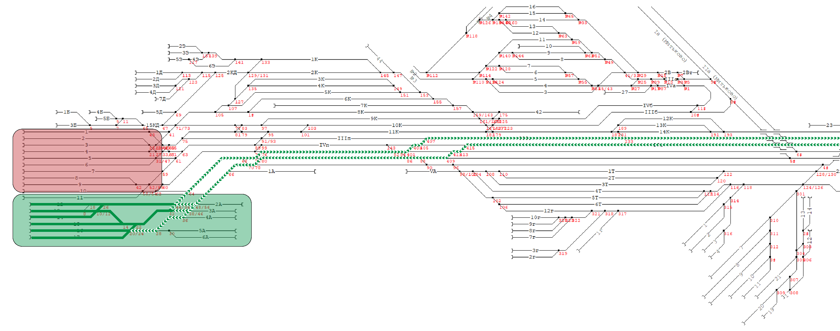
Для перевода всех дальних пригородных поездов на III – IV гл. пути требуется укладка 4-х съездов в горловине Казанского вокзала
Парк ПДС
4 новых съезда в горловине станции
Пригородный парк
Результаты моделирования:
Станция способна переработать увеличивающиеся размеры движения поездов без существенных задержек
При реконструкции станция способна пропустить до 88% больше поездов
Максимальные размеры движения будут определяться пропускной способностью направления (характеристиками СЦБ и конкретным графиком движения)
Всего:
49
40
89
Всего:
49
118
168

Slide 20
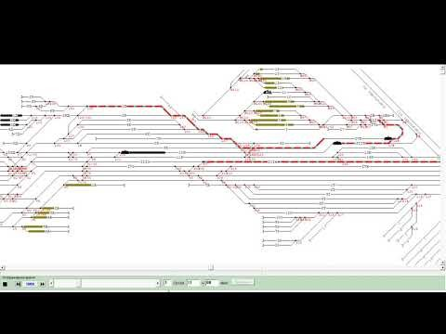
Имитационная модель работы станции Москва-Пасс.-Казанская

Slide 21
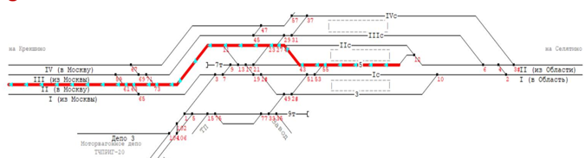

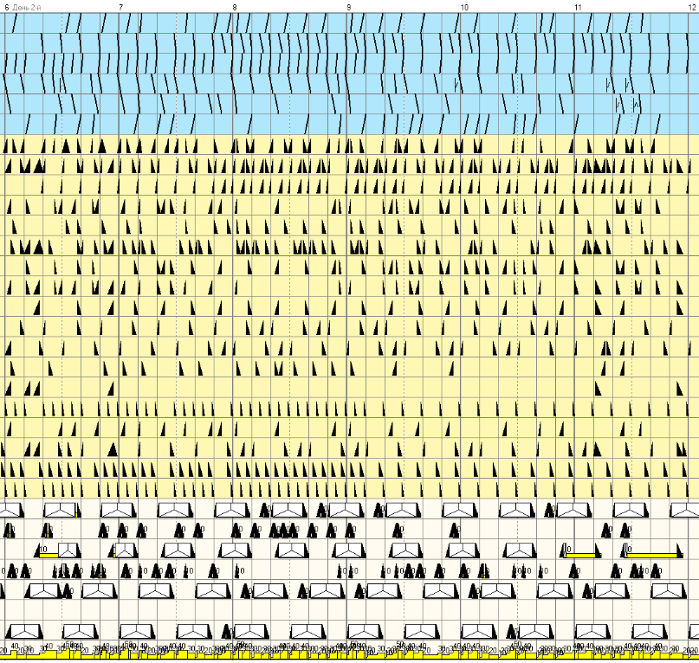
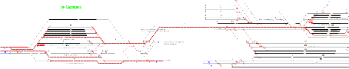
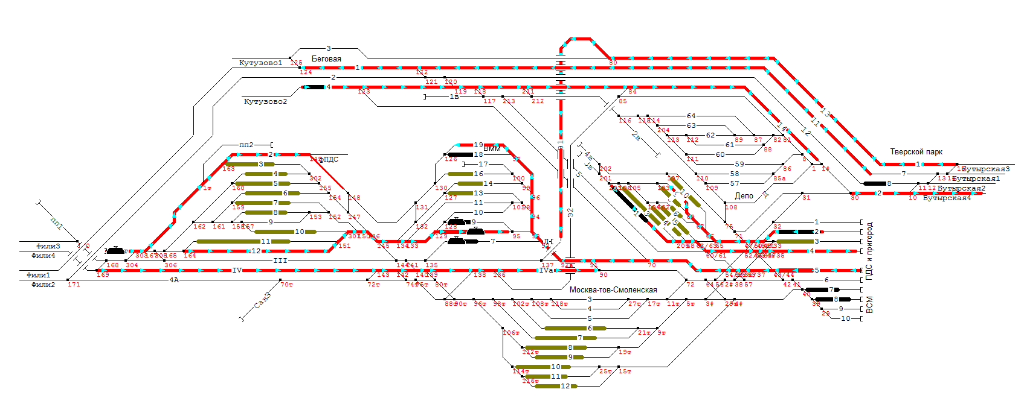
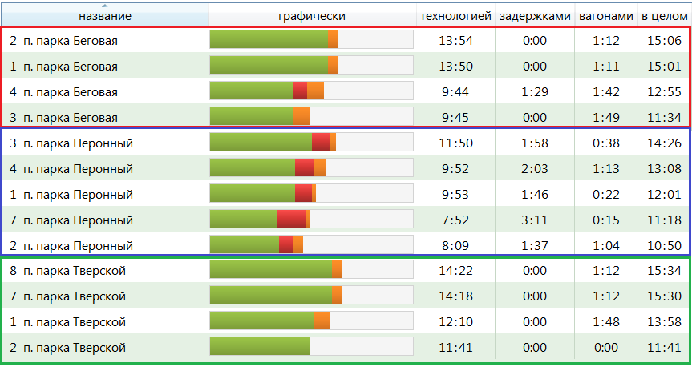
Моделирование объектов железнодорожной инфраструктуры МЦД-4 и проектов ВСМ на вводе в МЖУ
1.Работа конечных станций МЦД-4
Цель моделирования: проверка пропуска требуемых размеров движения поездов МЦД и поездов остальных категорий
Результаты: для пропуска требуемых потоков (по 12 пар/час) по I – II и III – IV гл. ст. Апрелевка необходимо реализовывать по схеме целевого этапа; на ст. Железнодорожная необходимо предусмотреть укладку перекрестного съезда между путями 7 и II
УЧАСТОК Москва-КАЛАНЧЕВСКАЯ —Москва-Пасс.-Курская
Москва-Пасс.-Смоленская
2
ВСМ
«Москва — Казань»
2
ВСМ «Центр –
Запад»
1
Железно-
дорожная
2.Увязка МЦД с Поездами дальнего следования
Цель моделирования: проверка возможности переработки и пропуска станциями потоков пассажирских поездов различных категорий (высокоскоростных, МЦД, пригородных, дальнего следования) и выявление «узких мест»
Результаты: выявлены «узкие места» структуры и технологии, выдвинуты предложения по реконструкции инфраструктуры и организации движения поездов
1
Апрелевка

Slide 22
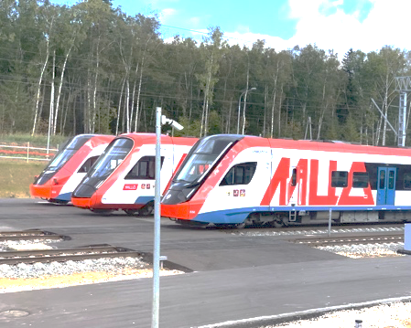
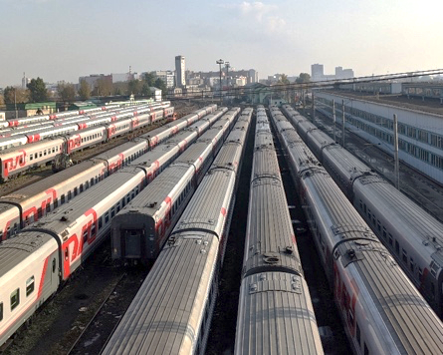
Комплексное имитационное моделирование железнодорожной инфраструктуры позволит оценить влияние сервиса МЦД на технологию пропуска всех поездов в Московском транспортном узле
Белый Раст
(354 ваг/сут)
Технология работы и путевое развитие железнодорожных станций (зонных, оборотных, головных пассажирских, пассажирских технических станций)
Ленинградское напр.
Савеловское напр.
Ярославское напр.
Крюково
Лобня
Пушкино
ВСМ-1
Мытищи
(180 ваг/сут)
Болшево
Рижское напр.
Время и скорость движения пассажирских поездов дальнего следования в пределах головных пригородных участков и технологию проведения их обслуживания
Ховрино
(146 ваг/сут)
Нахабино
Москва-Пасс./
Николаевка/
Москва-3
Подмосковная
МЦК
Москва-Каланчевская
ВСМ-2
Москва-Пасс.-Смоленская
Электроугли
(221 ваг/сут)
Кунцево-2
(393 ваг/сут)
Москва-Пасс.-Киевская
Горьковское
напр.
Железно-
дорожная
Одинцово
Москва-Пасс.-Павелецкая
Смоленское напр.
Люберцы-2
(224 ваг/сут)
Организацию пропуска транзитного и местного грузопотока в пределах узла
Яничкино
(278 ваг/сут)
Казанское напр.
ВСМ-4
Раменское
Апрелевка
Рязанское напр.
Основная задача комплексного моделирования Московского железнодорожного узла:
Определить объёмы развития инфраструктуры и влияние на технологию работы железнодорожных участков на перспективу с учетом реализации различных проектов
Силикатная
(222 ваг/сут)
ВСМ-3
Киевское напр.
— комплексы по обслуживанию составов пасс. поездов дальнего следования
Подольск
Домодедово
— крупнейшие станции с грузовой работой и перспективные объемы
Курское напр.
Павелецкое напр.

